Slide 4
Vui học Kinh Thánh
Macco 7, 1-8a. 14-15. 21-23

Slide 5
Kinh Thánh
NXB TÔN GIÁO
Tin mừng theo thánh Gio an

Slide 6
Kinh Thánh
NXB TÔN GIÁO
Tin Mừng theo thánh Macco
7, 1-8a. 14-15. 21-23

Slide 7
Kinh Thánh
NXB TÔN GIÁO
Khi ấy, những người biệt phái và mấy luật sĩ từ Giêrusalem tụ tập lại bên
Chúa Giêsu,
Tin Mừng theo thánh
Macco 7, 1-8a. 14-15. 21-23

Slide 8
Kinh Thánh
NXB TÔN GIÁO
và họ thấy vài môn đệ Người dùng bữa với những bàn tay không tinh sạch, nghĩa là không rửa trước.
Tin Mừng theo thánh Macco
6. 1 - 6
Khi ấy, những người biệt phái và mấy luật sĩ từ Giêrusalem tụ tập lại bên Chúa Giêsu,

Slide 9
Kinh Thánh
NXB TÔN GIÁO
Nhiều người nghe rất đỗi ngạc nhiên. Họ nói : "Bởi đâu ông ta được như thế ?
Vì theo đúng tập tục của tiền nhân, những người biệt phái và mọi người Do-thái không dùng bữa mà không rửa tay trước,
Tin Mừng theo thánh Macco
6. 1 - 6
và họ thấy vài môn đệ Người dùng bữa với những bàn tay không tinh sạch, nghĩa là không rửa trước.

Slide 10
Kinh Thánh
NXB TÔN GIÁO
và ở nơi công cộng về, họ không dùng bữa mà không tắm rửa trước. Họ còn giữ nhiều tập tục khác nữa, như rửa chén,
Vì theo đúng tập tục của tiền nhân, những người biệt phái và mọi người Do-thái không dùng bữa mà không rửa tay trước,
Tin Mừng theo thánh Macco
6. 1 - 6
Ông ta không phải là bác thợ, con bà Ma-ri-a, và anh em của các ông Gia-cô-bê, Giô-xết, Giu-đa và Si-môn sao ?
Đến ngày sa-bát, Người bắt đầu giảng dạy trong hội đường.
Đức Giê-su ra khỏi đó và đến nơi quê quán của Người, có các môn đệ đi theo.

Slide 11
Kinh Thánh
NXB TÔN GIÁO
Nhiều người nghe rất đỗi ngạc nhiên. Họ nói : "Bởi đâu ông ta được như thế ?
rửa bình, rửa các đồ đồng. Vậy những người biệt phái và luật sĩ hỏi Người: “Sao môn đệ ông không giữ tập tục của tiền nhân
Tin Mừng theo thánh Macco
6. 1 - 6
Đức Giê-su ra khỏi đó và đến nơi quê quán của Người, có các môn đệ đi theo.
Đến ngày sa-bát, Người bắt đầu giảng dạy trong hội đường.
và ở nơi công cộng về, họ không dùng bữa mà không tắm rửa trước. Họ còn giữ nhiều tập tục khác nữa, như rửa chén,

Slide 12
Kinh Thánh
NXB TÔN GIÁO
rửa bình, rửa các đồ đồng. Vậy những người biệt phái và luật sĩ hỏi Người: “Sao môn đệ ông không giữ tập tục của tiền nhân mà lại dùng
Tin Mừng theo thánh Macco
6. 1 - 6
Ông ta được khôn ngoan như vậy, nghĩa là làm sao ? Ông ta làm được những phép lạ như thế, nghĩa là gì ?
Đức Giê-su ra khỏi đó và đến nơi quê quán của Người, có các môn đệ đi theo.
Nhiều người nghe rất đỗi ngạc nhiên. Họ nói : "Bởi đâu ông ta được như thế
Đến ngày sa-bát, Người bắt đầu giảng dạy trong hội đường.
mà lại dùng
bữa với những bàn tay không tinh sạch?” Người đáp: “Hỡi bọn giả hình, Isaia thật đã nói tiên tri rất chí lý về các ngươi, như lời
chép rằng:

Slide 13
Kinh Thánh
NXB TÔN GIÁO
bữa với những bàn tay không tinh sạch?” Người đáp: “Hỡi bọn giả hình, Isaia thật đã nói tiên tri rất chí lý về các ngươi, như lời chép rằng: ‘Dân
‘Dân này kính Ta ngoài môi miệng, nhưng lòng chúng ở xa Ta. Nó sùng kính Ta cách giả dối, bởi vì nó dạy những giáo lý và những luật lệ loài người’.
Tin Mừng theo thánh Macco
6. 1 - 6
Đức Giê-su ra khỏi đó và đến nơi quê quán của Người, có các môn đệ đi theo.
Nhiều người nghe rất đỗi ngạc nhiên. Họ nói : "Bởi đâu ông ta được như thế
Đến ngày sa-bát, Người bắt đầu giảng dạy trong hội đường.

Slide 14
Kinh Thánh
NXB TÔN GIÁO
Chị em của ông không phải là bà con lối xóm với chúng ta sao ?"Và họ vấp ngã vì Người.
Ông ta không phải là bác thợ, con bà Ma-ri-a, và anh em của các ông Gia-cô-bê, Giô-xết, Giu-đa và Si-môn sao ?
Tin Mừng theo thánh Macco
6. 1 - 6
Ông ta được khôn ngoan như vậy, nghĩa là làm sao ? Ông ta làm được những phép lạ như thế, nghĩa là gì ?
Đức Giê-su ra khỏi đó và đến nơi quê quán của Người, có các môn đệ đi theo.
Nhiều người nghe rất đỗi ngạc nhiên. Họ nói : "Bởi đâu ông ta được như thế
Vì các ngươi bỏ qua các giới răn Thiên Chúa, để nắm giữ tập tục loài người”. Và Người lại gọi dân chúng mà bảo rằng: “Hết thảy hãy nghe và hiểu rõ lời Ta.
Đến ngày sa-bát, Người bắt đầu giảng dạy trong hội đường.
này kính Ta ngoài môi miệng, nhưng lòng chúng ở xa Ta. Nó sùng kính Ta cách giả dối, bởi vì nó dạy những giáo lý và những luật lệ loài người’.

Slide 15
Kinh Thánh
NXB TÔN GIÁO
Chị em của ông không phải là bà con lối xóm với chúng ta sao ?"Và họ vấp ngã vì Người.
Ông ta không phải là bác thợ, con bà Ma-ri-a, và anh em của các ông Gia-cô-bê, Giô-xết, Giu-đa và Si-môn sao ?
Tin Mừng theo thánh Macco
6. 1 - 6
Không có gì từ bên ngoài vào trong con người mà có thể làm cho họ ra ô uế. Chỉ có những gì từ con người xuất ra, chính những cái đó mới làm cho họ ra ô uế.
Ông ta được khôn ngoan như vậy, nghĩa là làm sao ? Ông ta làm được những phép lạ như thế, nghĩa là gì ?
Đức Giê-su ra khỏi đó và đến nơi quê quán của Người, có các môn đệ đi theo.
Nhiều người nghe rất đỗi ngạc nhiên. Họ nói : "Bởi đâu ông ta được như thế
Đến ngày sa-bát, Người bắt đầu giảng dạy trong hội đường.
Vì các ngươi bỏ qua các giới răn Thiên Chúa, để nắm giữ tập tục loài người”. Và Người lại gọi dân chúng mà bảo rằng: “Hết thảy hãy nghe và hiểu rõ lời Ta.
Đức Giê-su bảo họ : "Ngôn sứ có bị rẻ rúng, thì cũng chỉ là ở chính quê hương mình, hay giữa đám bà con

Slide 16
Kinh Thánh
NXB TÔN GIÁO
Không có gì từ bên ngoài vào trong con người mà có thể làm cho họ ra ô uế. Chỉ có những gì từ con người xuất ra, chính những cái đó mới làm cho họ ra ô uế.
Chị em của ông không phải là bà con lối xóm với chúng ta sao ?"Và họ vấp ngã vì Người.
Nhiều người nghe rất đỗi ngạc nhiên. Họ nói : "Bởi đâu ông ta được như thế ?
Tin Mừng theo thánh Macco
6. 1 - 6
Ông ta được khôn ngoan như vậy, nghĩa là làm sao ? Ông ta làm được những phép lạ như thế, nghĩa là gì ?
Vì từ bên trong, từ tâm trí người ta xuất phát những tư tưởng xấu: ngoại tình, dâm ô, giết người, trộm cắp, tham lam, độc ác, xảo trá, lăng loàn, ganh tị, vu khống, kiêu
Đức Giê-su ra khỏi đó và đến nơi quê quán của Người, có các môn đệ đi theo.
Nhiều người nghe rất đỗi ngạc nhiên. Họ nói : "Bởi đâu ông ta được như thế
Đến ngày sa-bát, Người bắt đầu giảng dạy trong hội đường.

Slide 17
Kinh Thánh
NXB TÔN GIÁO
Vì từ bên trong, từ tâm trí người ta xuất phát những tư tưởng xấu: ngoại tình, dâm ô, giết người, trộm cắp, tham lam, độc ác, xảo trá, lăng loàn, ganh tị, vu khống, kiêu
Chị em của ông không phải là bà con lối xóm với chúng ta sao ?"Và họ vấp ngã vì Người.
Nhiều người nghe rất đỗi ngạc nhiên. Họ nói : "Bởi đâu ông ta được như thế ?
Tin Mừng theo thánh Macco
6. 1 - 6
Ông ta được khôn ngoan như vậy, nghĩa là làm sao ? Ông ta làm được những phép lạ như thế, nghĩa là gì ?
kiêu căng, ngông cuồng. Tất cả những sự xấu đó đều ở trong mà ra, và làm cho người ta ra ô uế”.
Đó là lời Chúa
Đức Giê-su ra khỏi đó và đến nơi quê quán của Người, có các môn đệ đi theo.
Nhiều người nghe rất đỗi ngạc nhiên. Họ nói : "Bởi đâu ông ta được như thế
Đến ngày sa-bát, Người bắt đầu giảng dạy trong hội đường.

Slide 18
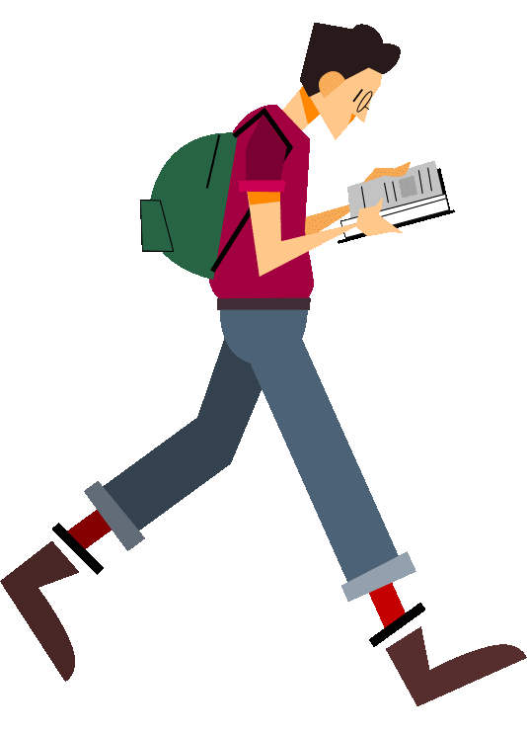
Tìm Giê su
Bọn giả hình
Ngoài môi miệng
câu 1
câu 2
Người Do Thái có tập tục gì trước khi ăn?
câu 6
Bài Tin Mừng hôm nay Thánh Macco nói về những ai đã tụ họp bên Chúa Giêsu?
Chúa Giêsu nói sự ô uế phát xuất từ đâu?
Rửa tay
04
câu 4
Biệt phái và luật sĩ
Bên trong
Chúa Giêsu đã
gọi họ là gì khi nghe và thấy thái độ của họ?
02
câu 5
06
Điền vào chỗ trống: “ Dân này kính Ta… nhưng lòng chúng ở xa Ta.?
03
câu 3
Người Do thái hỏi Đức Giêsu “Sao môn đệ ông không giữ tập tục của tiền nhân mà lại dùng bữa với những bàn tay không tinh sạch?”. Đúng hay sai?
01
05
Đúng
ĐÁP ÁN

Slide 19
THANK
YOU

